Slide 1

Séminaire Projet d’Établissement CHU de Rouen
15 mai 2025

Slide 2


La Data et l'Intelligence Artificielle au Service de l'Hôpital : Transformations et Perspectives
Carla GOMES
DGA Business Stratégiques et Industrialisation des offres
La Poste Santé & Autonomie
carla.gomes@docaposte.fr
Notes:
c

Slide 3


La data / IA, une révolution en marche avec des freins qui persistent
1
Notes:
Face aux défis majeurs que rencontrent aujourd'hui nos établissements hospitaliers –
vieillissement de la population,
complexité croissante des parcours de soins
et pression budgétaire constante –
l'intelligence artificielle émerge comme un levier de transformation essentiel.

Slide 4
QUIZZ
En quelle année le terme "intelligence artificielle" a-t-il été utilisé pour la première fois ?
A) 1943
B) 1956
C) 1969
D) 1983
Notes:
.

Slide 5
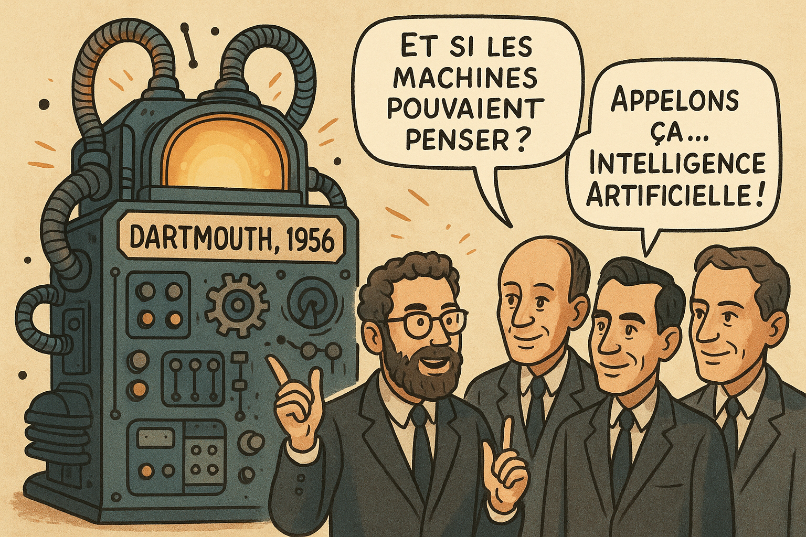
QUIZZ
En quelle année le terme "intelligence artificielle" a-t-il été utilisé pour la première fois ?
A) 1943
B) 1956
C) 1969
D) 1983
La conférence de Dartmouth en 1956 marque la naissance officielle de l’intelligence artificielle comme discipline scientifique, avec l’adoption du terme « intelligence artificielle » proposé par John McCarthy.
C’est considéré comme l’acte de naissance officiel du domaine.
Approche Data Driven … a l’époque ils parlaient (Tukey 1962) d’ analyse de données
Analytics, Data Mining, Machine Learning, Big Data, Data Science, Data Management. . .
Intelligence Artificielle. . .
Notes:
.

Slide 6






La Data et l'Intelligence Artificielle au Service de l'Hôpital :
Efficience opérationnelle
Usage de la Data &IA
Qualité des soins
Attractivité des établissements
Maitrise des coûts

Slide 7






Data et l’IA ouvrent des perspectives prometteuses
32 Mds $
30 %
Des données mondiales sont produites dans le domaine de la santé (1)
Intelligence Artificielle
Il utilise des modèles de base qui sont formés sur de vastes ensembles de données. Les algorithmes de prédiction (LLM) pour les données textuelles - déploient des algorithmes complexes et font appel à une puissance de calcul massive pour traiter les ressources de données et produire des réponses semblables à celles des humains aux requêtes en langage naturel.
Machine Learning
  Valeur de l’IA en santé dans le monde
Deep Learning
73 J
La durée nécessaire pour que le volume des données de santé soit multiplié par 2 (vs 50 ans dans les années 50, et 3,5 ans en 2010) (2)
IA
générative
>30%
LLM
NLP
  Taux de croissance du marché de l’IA
  (85% estimé pour l’IA générative à horizon 2027 pour atteindre un marché 22 Mds$ (3)
GPT
Etablissements de santé
Optimiser
les processus organisationnels
Améliorer
la prise en charge des patients
Accélérer
la recherche et l’innovation
Industries de santé
75 %
Automatisation des tâches administratives, codage
Optimisation de l’allocation des ressources (lits, planning)
Optimisation des parcours , prédiction des flux de patients
Synthèse de dossiers patients
Aide à la prise de décision en matière de diagnostic et de soins
Transcription de consultations
Diagnostic assisté par imagerie et détection précoce
Personnalisation des traitements
Découverte et développement de médicaments
Identification des patients
Jumeaux numériques, génération de données synthétiques
Optimisation des processus de fabrication et contrôle qualité
Optimisation du marketing et de la relation client
  Des entreprises américaines de soins expérimentent déjà l’IA générative (5)
29 Mds $
Institutionnel
  Montants levés par des startup d’IA générative en 2023 vs 2,5 Mds $ n 2022
« Empowerment » du patient
Analyse des besoins de santé d’une population
Évaluation de la qualité des soins ou d’une politique de santé
Suivi de la gestion des épidémies
Détection des fraudes et analyse des dépenses de santé etc.
Assistants virtuels et chatbot
Médecine personnalisée
Notes:
Cas d’usage CHU Rouen :
prédiction des flux de patients pour mieux gérer les urgences (122 800 passages/an)
optimisation de l’allocation des lits,
automatisation de la documentation médicale,
aide au diagnostic en imagerie, etc
Leviers de transformation :
30 % Temps médical et soignant libéré grâce à l'automatisation
40 % Amélioration de la précision diagnostique (Dans certaines spécialités comme la radiologie et la dermatologie
25 % Optimisation des ressources ( Réduction des coûts grâce à une meilleure allocation des moyens)
Apprentissage automatique : Algorithmes capables d'apprendre à partir de données et d'améliorer leurs performances au fil du temps, particulièrement efficaces pour l'analyse d'imagerie médicale et la détection de pathologies.
IA generative : Création de contenus originaux comme des rapports médicaux, des résumés de dossiers patients, ou même des simulations pour la formation médicale.
Traitement du langage naturel : Analyse des dossiers médicaux, transcription automatique des consultations, et extraction d'informations pertinentes à partir de la littérature scientifique.
L'IA générative est un domaine de l'IA capable d'apprendre des caractéristiques et des modèles de données et de créer des textes, des images et des vidéos pour les personnaliser en fonction d'une requête spécifique appelée « prompt ». L'IA générative ouvre un nouvel horizon de possibilités pour les machines qui peuvent effectuer des tâches répétitives avec une meilleure efficacité et des tâches créatives qui étaient jusqu'à présent effectuées exclusivement ou principalement par des humains.
La GenAI utilise des modèles de base qui sont formés sur de vastes ensembles de données non étiquetées qui sont symbolisées et potentiellement « affinées » sur la base du cas d'utilisation personnalisé. Les algorithmes de prédiction - à savoir les modèles de grand langage(LLM) pour les données textuelles - déploient des mathématiques complexes et font appel à une puissance de calcul massive pour traiter les ressources de données et produire des réponses semblables à celles des humains aux requêtes en langage naturel.
L’IA générative est un type spécifique d'IA qui se concentre sur la génération de nouveaux contenus, tels que du texte, des images ou de la musique, à partir d'immenses quantités de données
Sources:
Les échos – Stratégie data 2024
Estimations Monde du Digital Economy Compasss de Statista
Interaction healthcare 2024 – Les tendances de la E-santé
Enquête “2024 Life Sciences and Health Care Generative AI Outlook Survey” du Deloitte Center for Health Solutions.

Slide 8





Exemples d'Usages Actuels de l'IA à l'Hôpital
Prédiction des flux de patients
Anticipation des pics d'affluence et optimisation de l'allocation des lits hospitaliers, permettant une réduction des temps d'attente aux urgences de 23% en moyenne.
Aide au diagnostic en radiologie
En Finlande, une IA d'analyse d'angioscanners cérébraux détecte les AVC avec une précision de 95%, accélérant la prise en charge des patients.
Synthèse de dossiers
Facilitation de l’analyse des dossiers patients, permettant un gain de temps significatif, notamment pour les patients en ALD
Télésurveillance intelligente
Documentation médicale automatisée
Des algorithmes analysent en temps réel les paramètres vitaux des patients pour détecter précocement les complications et alerter les équipes soignantes.
Des systèmes de reconnaissance vocale et de traitement du langage naturel génèrent des comptes-rendus médicaux, réduisant de 60% le temps de documentation.
Des applications concrètes démontrent la capacité de l'IA à s'intégrer efficacement dans le quotidien hospitalier, avec des résultats tangibles sur la qualité et l'efficience des soins.

Slide 9
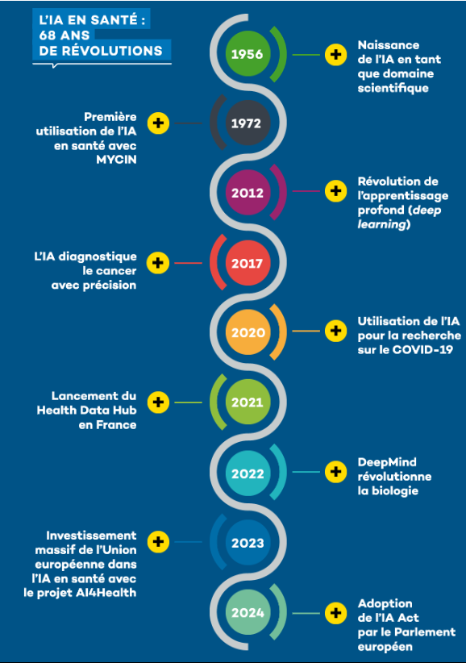






IA et santé en France: un positionnement au premier rang
Relation médecin-patient-IA
45 % des Français
Déclarent avoir confiance en l’IA dans la gestion de leur santé avec leur médecin.
Près de 70% des médecins
Déclarent être à l’aise pour collaborer avec l’IA concernant les soins aux patients
IA et exercice médical
Automatisation des tâches administratives 21%
Assistance à la décision clinique: 18%
Gestion des dossiers des patients et des données cliniques 16%
Aide au diagnostic précoce et précis: 15%
Recherche et développement de nouveaux traitements 11%
80 % des médecins
Connaissent ce type d’outils et plus de 4 médecins sur 10 les utilisent régulièrement
IA en santé: la France précurseur
450 entreprises françaises
Sont spécialisées dans le numérique en santé et l’IA en 2023 (+ 50 vs 2022)
Innovation / IA : Le CHU est en train de se structurer pour mettre en place une délégation médico administrative chargée de déployer les innovations dans tous les champs avec un groupe spécifique sur l’IA
  Faire le point sur l’existant
  Evaluer les besoins futurs
Source:
conseil-national.médecin.fr Webzine_22_IA
Panorama HealthTech 2023
Etude Halthcare Data Institute
Notes:
En Europe, plus de 60% des établissements hospitaliers ont déjà initié au moins un projet d'IA, principalement dans les domaines de l'imagerie médicale, la gestion des flux patients et l'optimisation administrative.

Slide 10
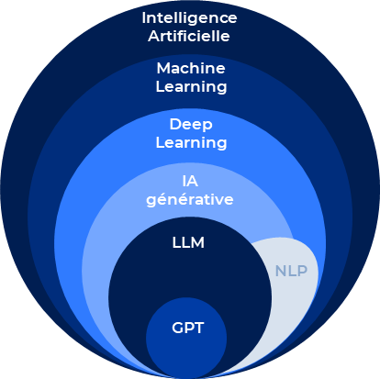


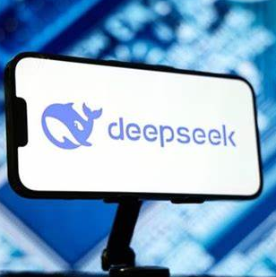

L’évolution fulgurante de l’IA : entre opportunité et gestion des risques
Les modèles LLM open source vont démocratiser l’IA en rendant les technologies avancées plus accessibles, favorisant l’innovation, la transparence et la souveraineté numérique
Puissance de calcul (GPUs) (en pétaflops)
2018 - 2020
Premiers modèles de grandes tailles: naissance des LLM modernes
1
2021 - 2023
Explosion des performances: montée en puissance des performances et début de l’open source
Performance du modèle LLM
2024 -
Spécialisation et la domination de l’open source
  Des LLM toujours plus performants
  L’amélioration rapide du raisonnement, du multitâche et du multimodal
  Des modèles plus efficaces (réduction de la taille des modèles)
  Mistral AI : 39 Mds de paramètres actifs (vs 1,8 billions estimés pour G-PT4)
  Alternative des modèles d’Open Source aux modèles propriétaires
  LlaMA 3, BLOOM, Mistral , Deepseek etc.
  Spécialisation des LLM
  86,5% C’est le résultat du modèle de Language Med-Palm2 (Google) à l’examen USMLE (US Medical License Exam) en 2023 (vs 67% en décembre 2022)
3
Taille du dataset
(# de tokens)
2
Taille du modèle
(# de paramètres)
Performance
IA générative
Machine learning – Deep Learning
Systèmes experts
1950
1970
2000
2018
Temps
Notes:
Systèmes experts: Outils permettant d’appliquer un raisonnement sur des données médicales. Il s’agit essentiellement de tâches très spécifiques comme l’assistance au diagnostique, la recherche d’information ou la reconnaissance d’image et leur interprétation.
Exemples d’applications :
• Mycin, système de diagnostic de maladies du sang et de prescription de médicaments lancé en 1972
• Naissance de la bio-informatique dans les années 80
• Apparition des technologies Omics dans les années 90
Machine Learning / Deep Learning
Outils entraîné sur un grand nombre de données et capable d’apprendre la tâche qui lui a été assignée par essais et erreurs. La performance du système s’accroît avec le nombre de cas étudié.
Exemples d’applications :
• Logiciel permettant de détecter de possibles mélanomes à partir de photos de peau
IA générative
Technologie permettant de créer de nouveaux contenus à partir de données brutes massives (textes, images, sons ou données)
Exemples d’applications :
• automatisation de la rédaction des comptes rendus d’hospitalisation
• Structuration de données extraites d’enregistrement vocaux
Messages clés
IA: rupture qui est entrain d'arriver --> Capacité de calcul et appropriation de la technologie devient (DeepSeek) open source sans grosses capacités de calculs
Répondre à des enjeux de souveraineté (modèle calcul - hébergement chez soi - récupérer pour soi)
Performances des LLM : Puissance en GPU, paramètres et dataset
Taille du modèle: Connexion de neurones = parametre ➔ compréhension de choses complexe
Taille du dataset: données d’entreainement nombre de toker ou capacité de stockage
DEEPSEEK
DeepSeek s'appuie sur un grand modèle de langage (LLM), formé à partir d'immenses quantités de textes, pour maîtriser les subtilités du langage naturel. Mais contrairement à ces rivaux, qui développent des modèles propriétaires, DeepSeek est en code source ouvert . Cela signifie que le code de l'application est accessible à tous, permettant de comprendre son fonctionnement et de le modifier.
DeepSeek affirme être "en tête du classement des modèles open source" et rivaliser avec "les modèles propriétaires les plus avancés au monde".
Pourtant, DeepSeek a déclaré n'avoir dépensé que 5,6 millions de dollars pour développer son modèle, une somme dérisoire comparée aux milliards investis par les géants américains.
DeepSeek R1 est un modèle d’IA innovant, conçu pour des tâches complexes comme les mathématiques et la programmation.
Le modèle se distingue par son efficacité et sa capacité à fonctionner sur des machines moins puissantes.

Slide 11

L’éthique et la souveraineté numérique au cœur des débats
« Le décalage entre la rapidité de l’innovation technologique et notre capacité à en comprendre et maîtriser les conséquences est au cœur des enjeux d’éthique ».
?
Comment et dans quel but mes données sont-elles exploitées ? Sont-elles bien protégées ?
Utilisation de l’IA :
Principales préoccupations des utilisateurs
?
31%
Qui est responsable en cas de dégâts causés par l’IA ?
Degrés d’incertitude
Quels sont les algorithmes utilisés ? Est-ce qu’il y a une validation humaine ?
Impact environnemental
11%
10%
Que se passe-t-il à l’intérieur d’un système d’IA (crainte de la « boîte noire ») ?
Sécurité des données et éthique
Etude BCG “Consumers Know More About AI Than Business Leaders Think”, Mai 2024
11
Notes:
Source de la citation : Rapport relatif aux systèmes d’IA générative en santé, de l’Académie nationale de médecine, mars 2024

Slide 12
Atelier et Échanges
LA DATA ET L’IA COMME LEVIERS DE TRANSFORMATION DURABLE
Aviez vous conscience de ces enjeux ? (5’)
Pourquoi y répondre, ou ne pas y répondre ? quels risques ? (10’)
Comment les aborder et les travailler à l’échelle du CHU et de votre PE ? (10’)
Comment sensibiliser les collaborateurs, communiquer auprès d’eux ces enjeux, vous y préparer, vous former ? (5’)
Notes:
L'intelligence artificielle n'est pas une fin en soi, mais un puissant levier pour transformer durablement nos établissements de santé. Elle permet de répondre simultanément aux enjeux de qualité des soins, d'efficience opérationnelle et de maîtrise des coûts.
La réussite de cette transformation numérique repose avant tout sur une approche humaine et éthique, plaçant les patients et les soignants au cœur de la démarche. C'est à cette condition que l'IA deviendra un allié précieux pour façonner l'hôpital de demain : plus performant, plus humain et plus résilient face aux défis sanitaires à venir.

Slide 13
BACKUP SLIDES
(pour support des échanges si besoin)

Slide 14




Limites, Risques et Points de Vigilance
Qualité et sécurité des données
La fiabilité des algorithmes dépend directement de la qualité des données utilisées pour leur entraînement. La protection des données personnelles de santé (RGPD) reste un enjeu majeur, nécessitant des infrastructures sécurisées et des procédures strictes.
Risques d'erreurs algorithmiques
Les algorithmes ne sont pas infaillibles et peuvent produire des résultats erronés ou biaisés. La validation médicale humaine demeure indispensable pour toute décision clinique significative, l'IA restant un outil d'aide à la décision.
Acceptabilité et confiance
L'adhésion des professionnels et des patients aux solutions d'IA constitue un facteur déterminant de leur succès. La transparence sur le fonctionnement des algorithmes et leurs limites est essentielle pour établir cette confiance.
Gouvernance et évaluation
La mise en place d'un cadre d'évaluation continue des solutions d'IA et d'une gouvernance claire impliquant toutes les parties prenantes garantit une utilisation éthique et pertinente.

Slide 15








Impacts Organisationnels et Humains
Recentrage sur le soin
Sécurité renforcée
Réduction des tâches administratives et augmentation du temps au chevet des patients
Diminution des erreurs médicales et détection précoce des complications
Accompagnement au changement
Développement des compétences
Formation continue et adaptation des pratiques professionnelles
Nouvelles expertises et valorisation des métiers soignants
L'intégration de l'IA entraîne une profonde transformation des rôles et des interactions au sein de l'hôpital. Les soignants, libérés des tâches répétitives, peuvent se concentrer sur les aspects relationnel et technique de leur métier, renforçant ainsi la qualité des soins et leur satisfaction professionnelle.
Cette évolution nécessite néanmoins un accompagnement rigoureux, incluant des formations adaptées et une communication transparente sur les objectifs et les bénéfices attendus pour l'ensemble des parties prenantes.

Slide 16




Vers l'Hôpital Intelligent : Perspectives et Recommandations
Définir une vision stratégique
Intégrer l'IA dans le projet d'établissement
Lancer des projets pilotes
Tester et ajuster avant déploiement large
Impliquer activement les équipes
Co-construire les solutions avec les utilisateurs
S'appuyer sur des partenariats
Collaborer avec des experts et partager les expériences
L'hôpital intelligent de demain repose sur l'intégration harmonieuse des différents systèmes d'information et des solutions d'IA au service d'une vision stratégique globale. Cette intégration permet une prise de décision plus éclairée à tous les niveaux, depuis le lit du patient jusqu'à la direction de l'établissement.
Pour y parvenir, il est recommandé d'adopter une approche progressive, en commençant par identifier les problématiques prioritaires où l'IA peut apporter une réelle valeur ajoutée, puis en déployant des projets pilotes dont les résultats pourront être mesurés objectivement avant tout déploiement à plus grande échelle.

Slide 17
Merci pour votre attention
9 rue du Colonel Pierre Avia – CP B206
75757 PARIS CEDEX 15

Slide 18
La Poste Santé & Autonomie,
un ensemble d'expertise du groupe La Poste
La Poste Santé & Autonomie est l’ensemble d'expertise des services humains et digitaux en santé du groupe La Poste dont il rassemble les activités dans ce domaine depuis 2023, dont Maincare, Weliom, Heva, Asten Santé, Diadom, Axeo Service et Age d'Or.
Piloté par Dominique Pon, La Poste Santé & Autonomie souhaite accompagner la transformation, dans un cadre souverain et éthique, du système de santé et répondre à deux enjeux majeurs : favoriser la prévention et le maintien en bonne santé à domicile et valoriser la donnée de santé pour améliorer l’efficience et favoriser l’innovation.
La Poste Santé & Autonomie a pour ambition de devenir un partenaire de référence pour les professionnels de santé, les établissements et les industries de santé autour des services de proximité humaine pour la santé à domicile, et des services numériques de confiance pour les données de santé. La Poste Santé & Autonomie intègre les expertises de près de 3 000 collaborateurs et a réalisé en 2023 un chiffre d’affaires de 300 millions d’€.

